Slide 1
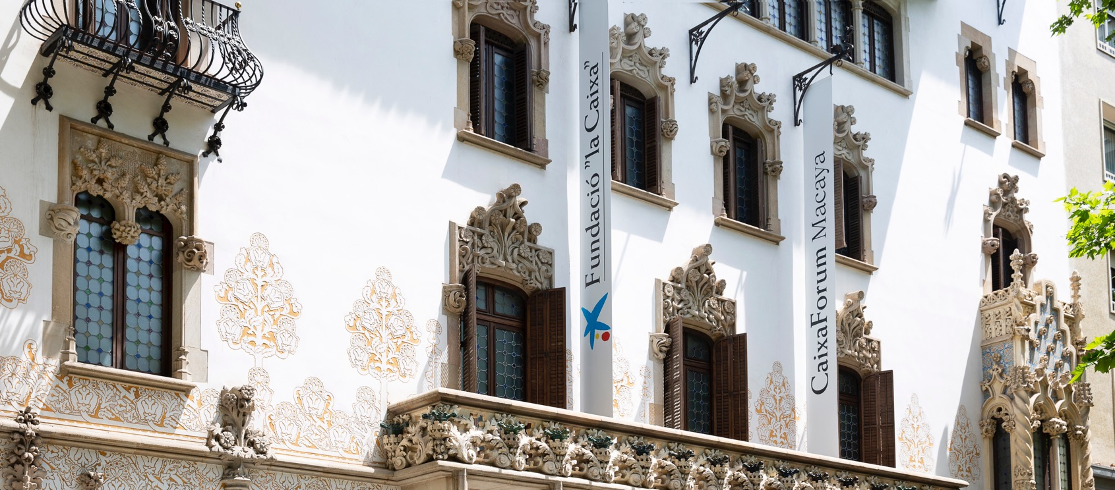

caixaForum macaya
Guia accessible
per a la visita

Slide 2







Informació general
En Aquesta guia HI TROBARÀS Informació
SOBRE Caixaforum macaya
El material de la guia està creat com a anticipació
per facilitar el seguiment de la visita.
Recomanem revisar la guia abans d’anar a CaixaForum per preparar la visita.
A CaixaForum hi trobaràs diversos espais per visitar. Els pots visitar tots o crear el teu propi itinerari.
Hi ha autobusos de línia i metro que et porten a CaixaForum. CaixaForum té un pàrquing a prop.
En el web de CaixaForum pots trobar tota la informació del centre, les seves activitats i exposicions: CaixaForum.org/ca/macaya
Pg. de Sant Joan, 108. 08037 Barcelona
934 579 531
Pictogramas extraídos de Flaticon e inspirados en ARASAAC

Slide 3



1
2
3
AQUESTA GUIA SERVEIX PER SABER COM POTS ACCEDIR A CAIXAFORUM MACAYA. POTSER L’HAURÀS D’USAR AMB L’AJUDA D’UNA PERSONA DE SUPORT.
AQUESTA GUIA ES POT EDITAR PERQUÈ L’ADAPTIS A LES TEVES NECESSITATS. LA POTS CANVIAR, REDUIR O AMPLIAR.
POTS PORTAR LA GUIA A LA PANTALLA DEL MÒBIL O TAULETA.
TAMBÉ POTS IMPRIMIR TOTA LA GUIA O NOMÉS UNA PART I PORTAR-LA AMB TU.

Slide 4
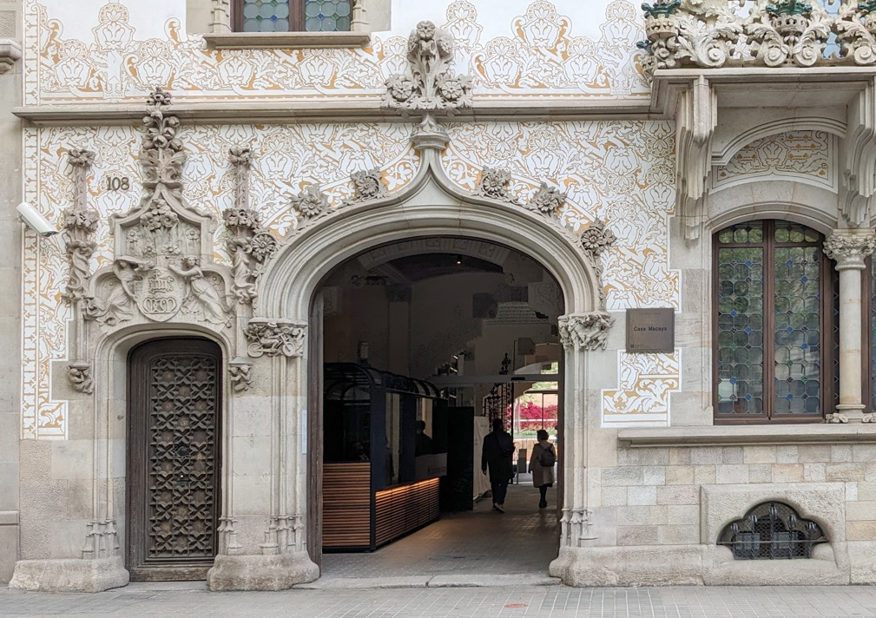
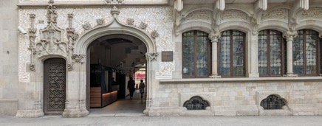





ENTRADA A CAIXAFORUM
L’ENTRADA A CAIXAFORUM MACAYA ÉS A PEU DE CARRER

Slide 5
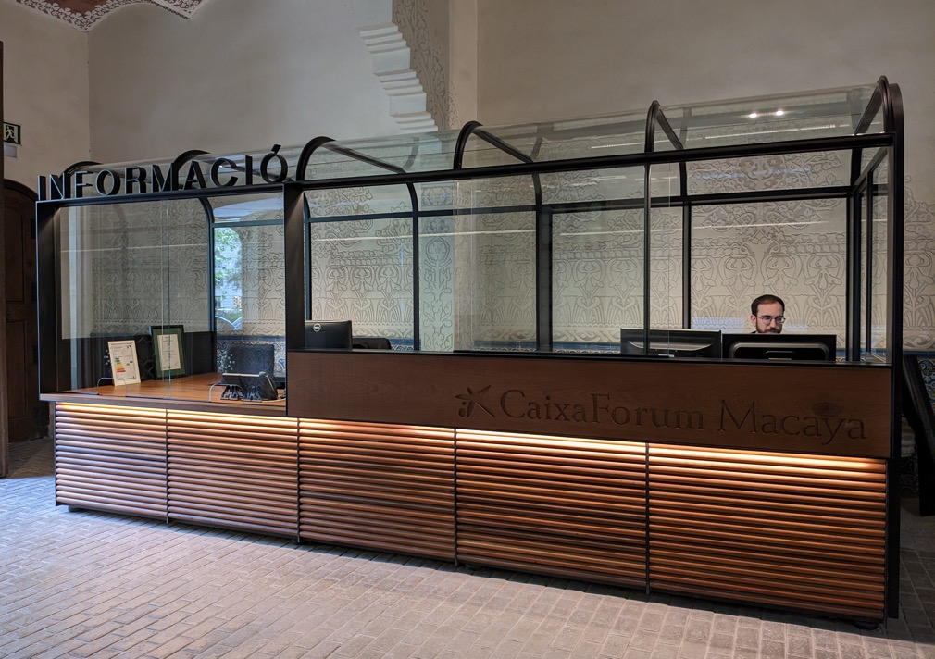




Planta baixa
Recepció I informació
A LA PLANTA BAIXA HI HA LA RECEPCIÓ I INFORMACIÓ

Slide 6
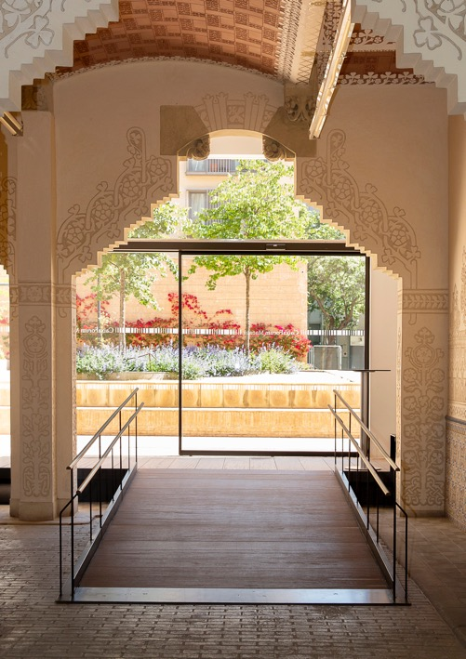

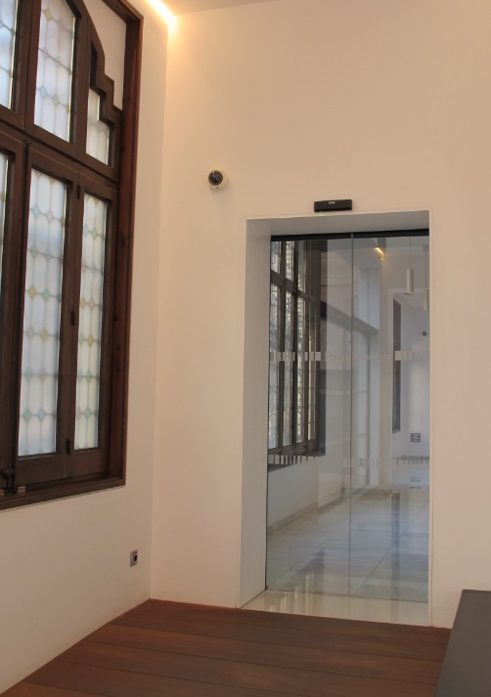
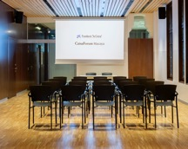
Planta baixa
aules
AL FONS DE LA PLANTA BAIXA HI HA LES AULES

Slide 7
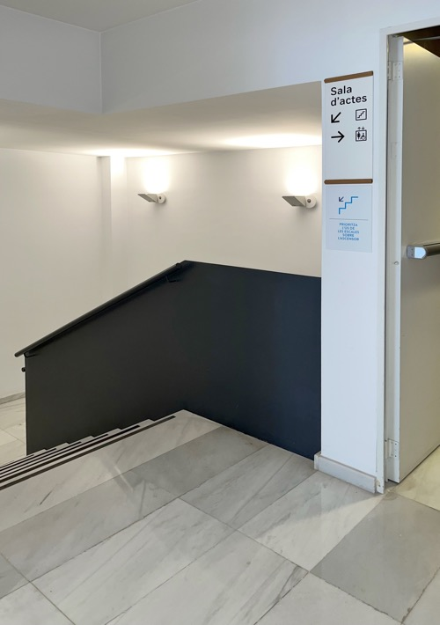
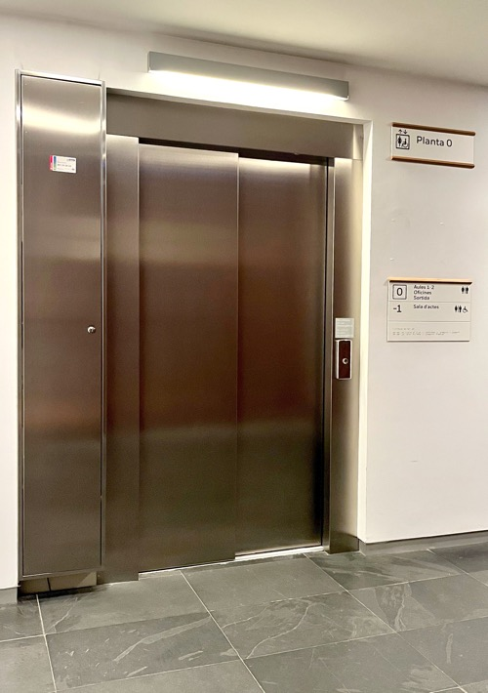



Planta baixa
Ascensor
I escales
AL COSTAT DE LES AULES HI HA L’ASCENSOR I LES ESCALES A LA PLANTA –1

Slide 8
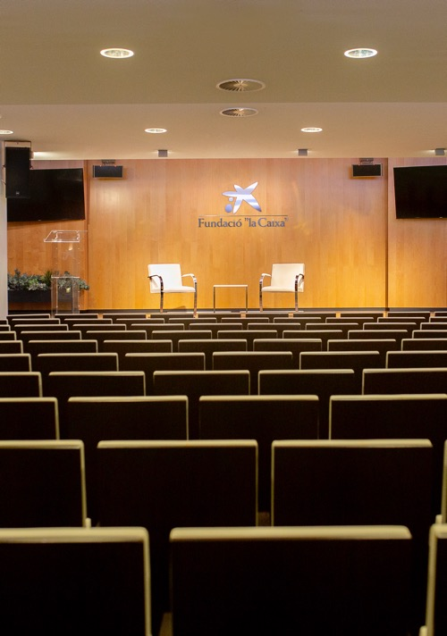
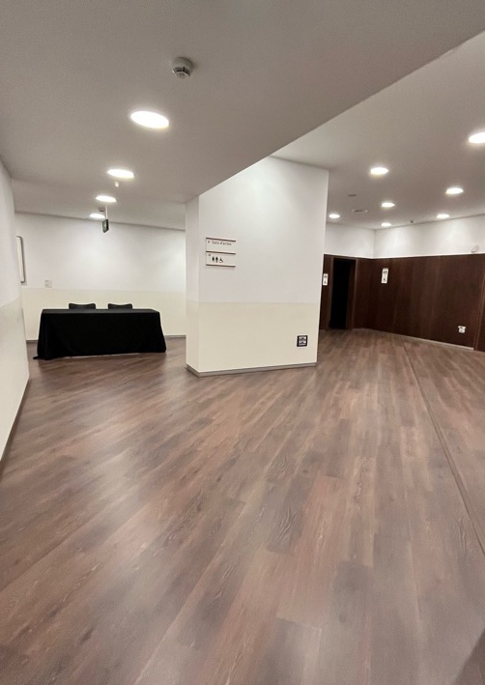
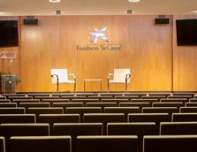
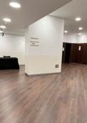
Planta –1
Foyer I auditori
A LA PLANTA –1 HI HA EL FOYER I L’AUDITORI

Slide 9
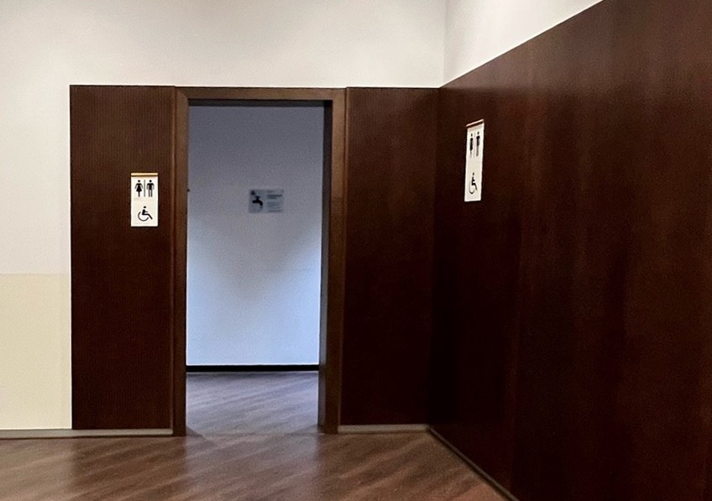

Planta –1
banys
A LA PLANTA –1 HI HA ELS BANYS

Slide 10
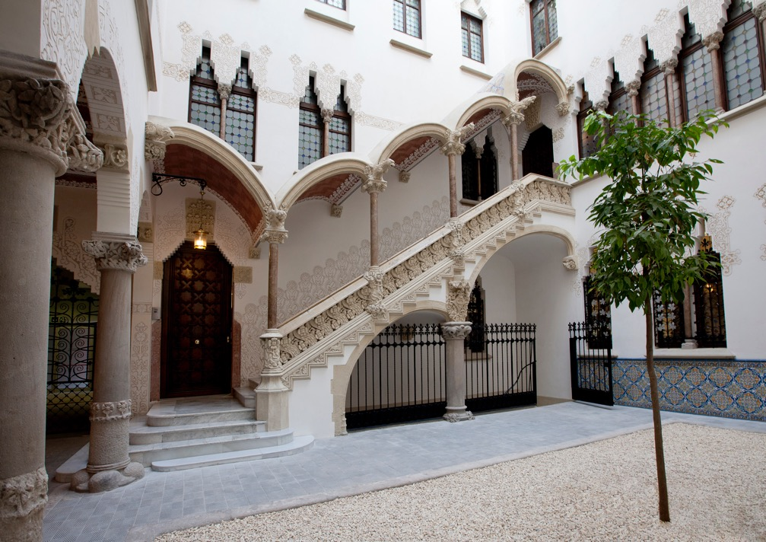


Planta baixa
Accés a la planta 1
A LA PLANTA BAIXA HI HA UNES ESCALES PER PUJAR A LA PLANTA 1

Slide 11
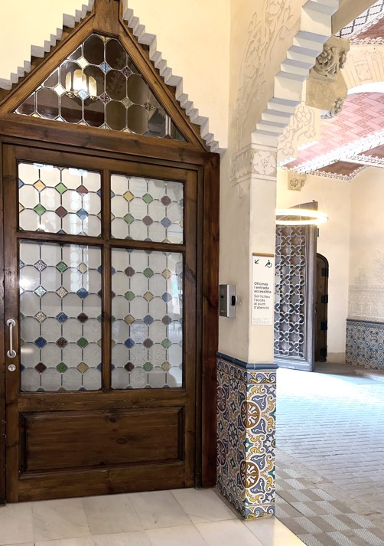
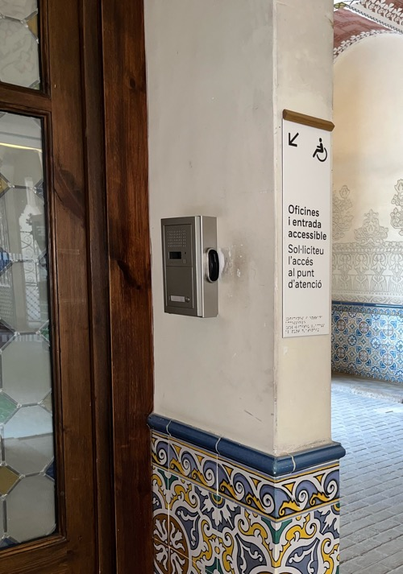



Planta baixa
Accés A L’ascensor
PER ANAR A L’ASCENSOR DEMANO ACCÉS PER L’INTÈRFON

Slide 12
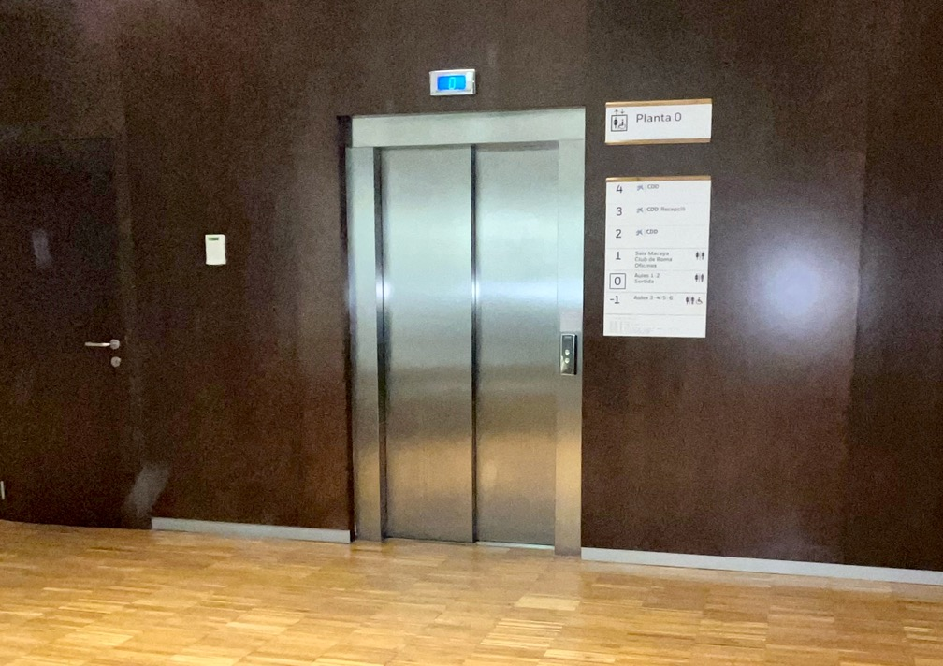
Planta 1
Accés a la planta 1
A LA PLANTA BAIXA HI HA UN ASCENSOR PER PUJAR A LA PLANTA 1

Slide 13
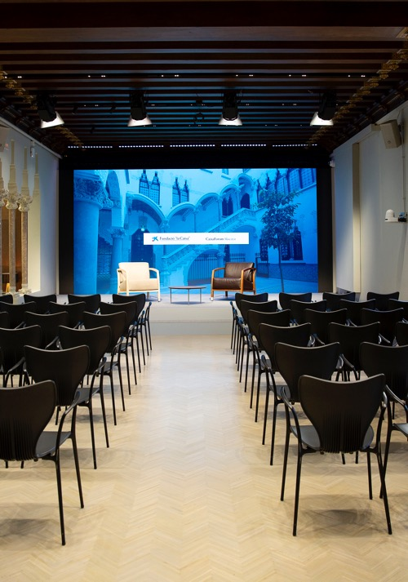
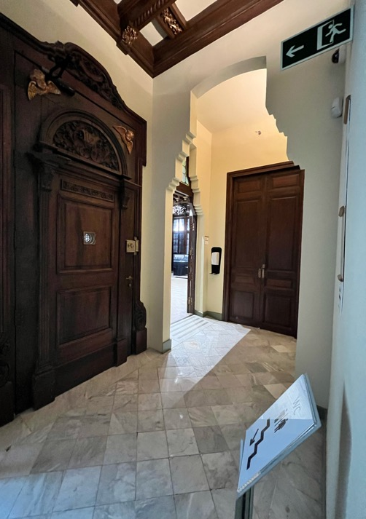
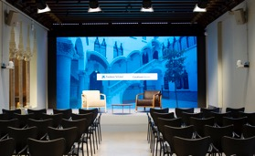
Planta 1
SALA
MACAYA
A LA PLANTA 1 HI HA LA SALA MACAYA

Slide 14
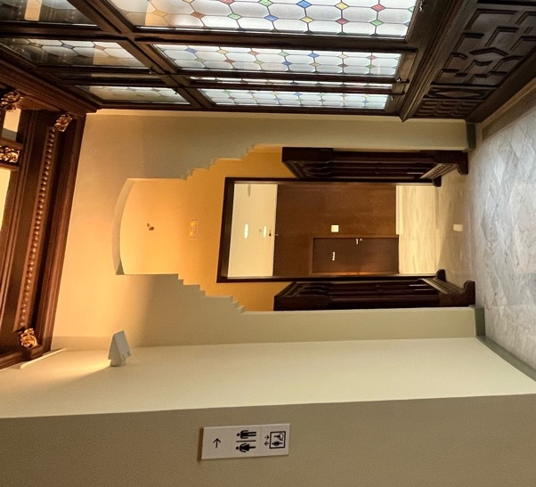
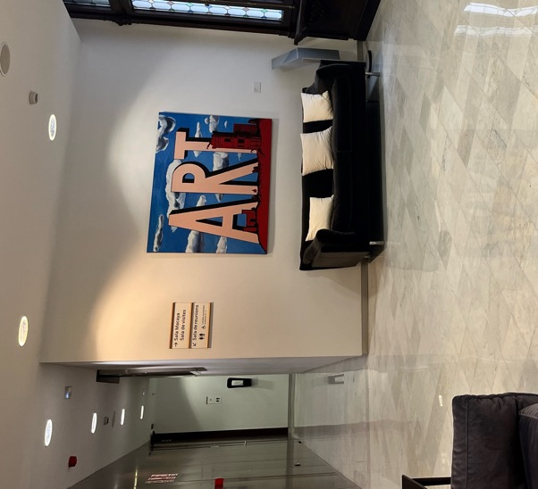
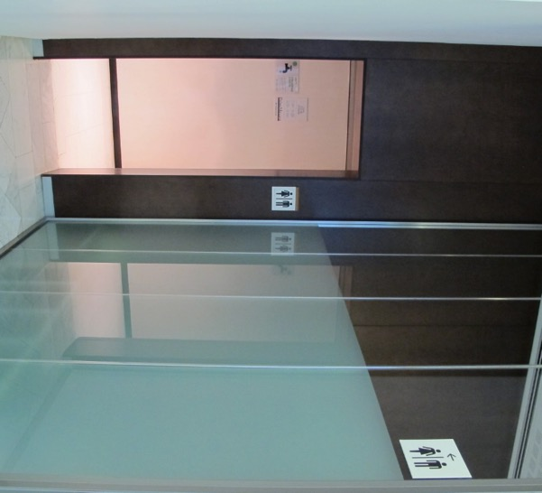
Planta 1
1
2
3
PER ANAR AL BANY A LA PLANTA 1 RODEJO LA SALA MACAYA PER FORA

Slide 15
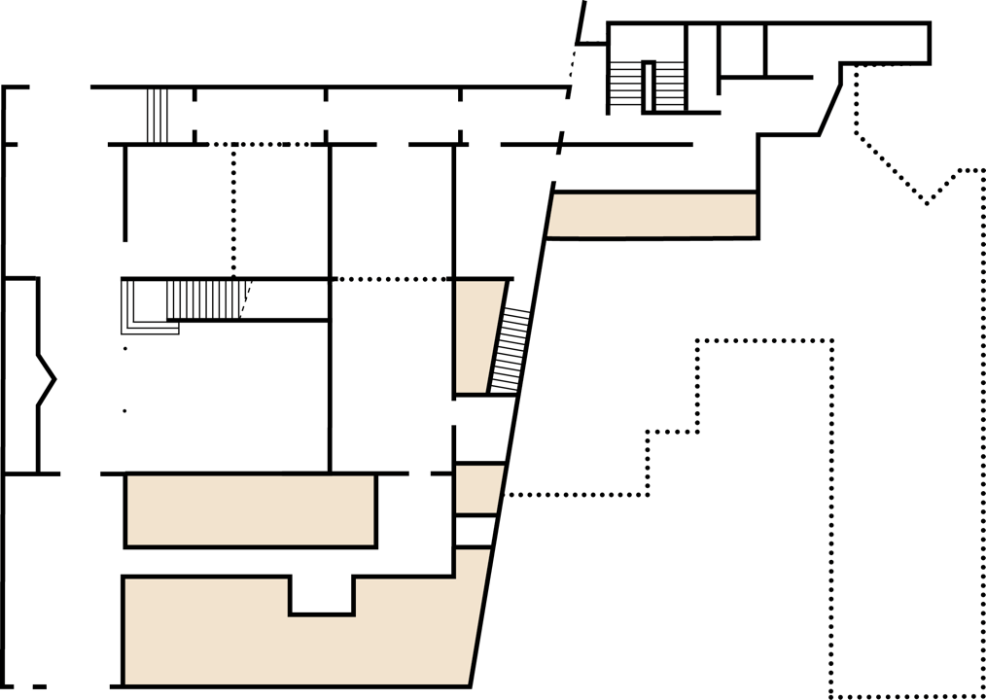



mapa / caixaforum MACAYA
Planta 0
Sortida al pati
Accés a planta –1
Vestíbul accés principal
Accés a aules
aules
aules
Recepció
informació
Accés a planta 1
aules
pati
Vestíbul
Accés a planta 1
Entrada a caixaforum
ESPAI NO Accessible
AL PÚBLIC

Slide 16
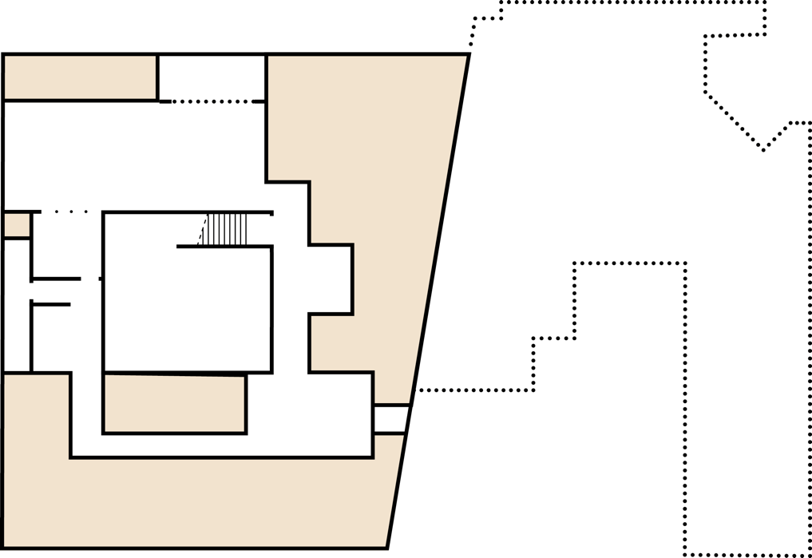
mapa / caixaforum MACAYA
Planta 1
Espai 2
Sala macaya
Accés a planta 0
pati
Zona
relaxada
Accés a planta 0
ESPAI NO ACCESSIBLE
AL PÚBLIC

Slide 17
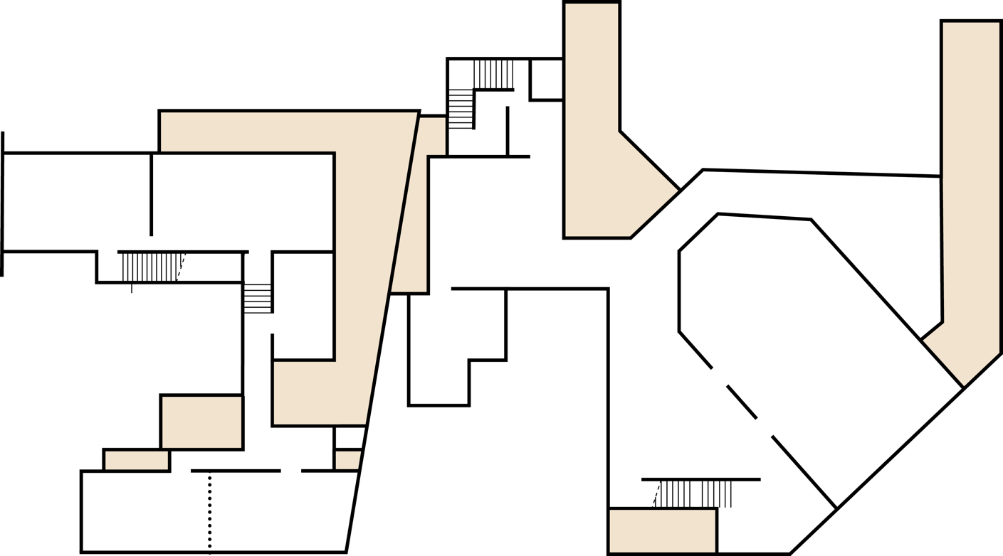

mapa / caixaforum MACAYA
Planta –1
Accés a planta 0 I 1
Aula 6
Aula 5
Vestíbul
foyer
Accés a planta 0
auditori
foyer
Accés a planta 0
Aula 4
Aula 3
ESPAI NO ACCESSIBLE
AL PÚBLIC

Slide 18


Hi col·labora:

